Slide 1
Szacunek
Jedna z wartości WAVE
Instruktaż – wartość WAVE „szacunek”

Slide 2
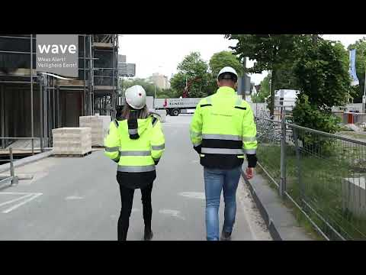

Slide 3
Wprowadzenie
W nadchodzących latach będziemy stale promować wartości WAVE. Wartości WAVE pokazują bezpieczne zachowanie pożądane w VolkerWessels. Jesteśmy pewni, że jeśli lepiej poznamy wartości WAVE, będziemy mogli razem zapobiegać wypadkom.
W tym instruktażu omawiamy wartość WAVE „Szacunek” – akceptuję przyjęcie odpowiedzialności za bezpieczeństwo.
Nasi liderzy bezpieczeństwa muszą zapewnić bezpieczne społecznie i oparte na szacunku środowisko pracy, abyśmy mogli bezpiecznie wracać do domu każdego dnia, dlatego akceptowane jest wzajemne rozliczanie i pociąganie do odpowiedzialności.
Instruktaż zawiera wskazówki dotyczące sposobu wdrażania wartości WAVE „Szacunek”

Slide 4
Tematy
Animacja prezentująca wartość WAVE „szacunek”
Dialog

Slide 5
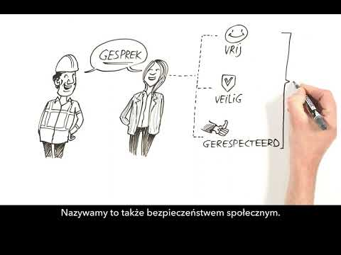
Wartość WAVE – „szacunek”
Notes:
https://youtu.be/WK7bpMFExao

Slide 6
Dialog
Co oznacza dla Ciebie szacunek?
Czy kiedykolwiek zostałeś potraktowany bez należnego szacunku?

Slide 7
Dziękuję za uwagę!
veiligheid@volkerwessels.com

